Slide 1
毕业设计开题报告
基于时间数字转换模块的符合计数器
姓名：宾光祥
指导教师：马晓红

Slide 2
展示提纲
选题背景
整体方案设计
具体工作内容
预测结果
进度安排

Slide 3
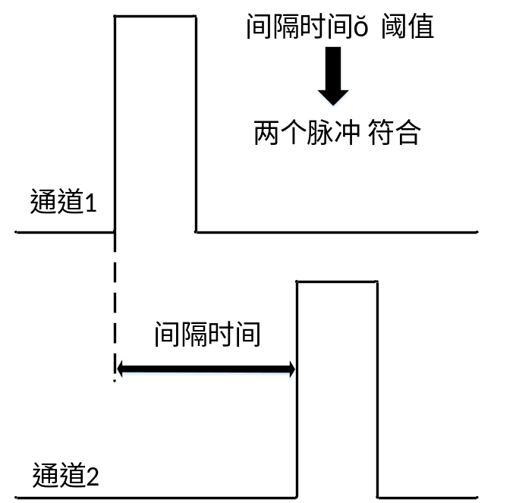
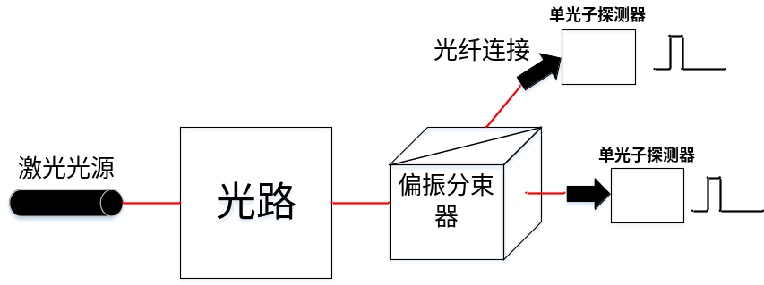
选题背景
符合计数：
一对粒子在时间上高度相关则称为符合，对这样的粒子对的记录就是符合计数。用于完成符合计数功能的装置即符合计数器。
符合计数器通常是对单光子探测器产生的电信号脉冲进行符合判定。常用的判定方法有延时法和非延时法。
Notes:
符合测量方法被广泛的应用于宇宙射线、核物理、量子力学等粒子物理学的研究中

Slide 4
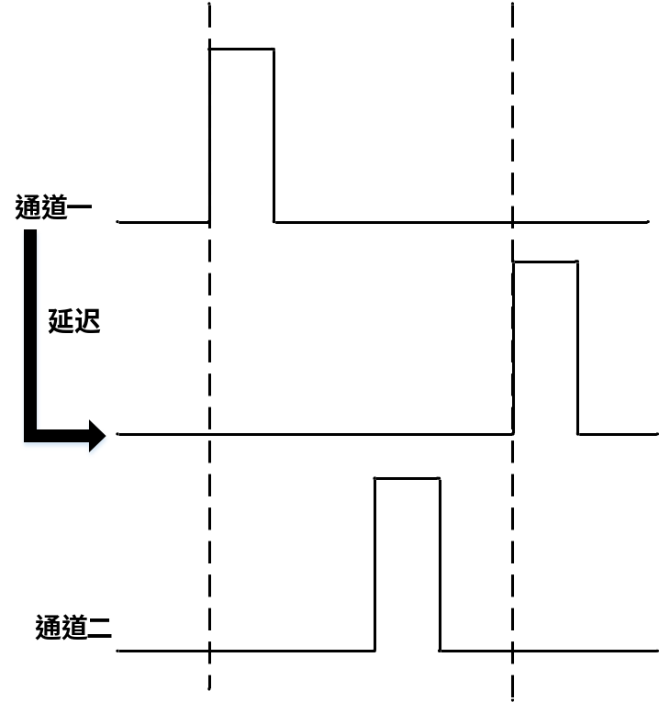
选题背景
延时法符合计数：
对一个通道的信号进行延迟产生延迟信号，这两路信号的脉冲之间如果二通道出现了脉冲则计数。
非延时法符合计数（使用）：
记录两通道的脉冲到达具体时间，计算时间差，与设定的阈值进行比较。
延时法符合计数

Slide 5
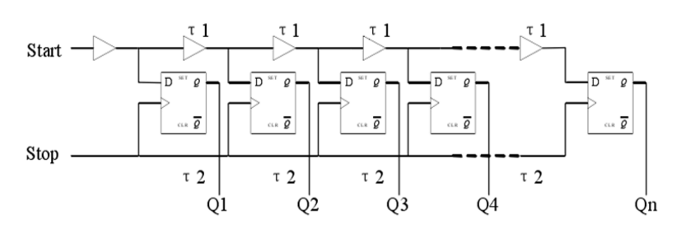
选题背景
时间数字转换（TDC）：
在一个时刻完成等同于在多个时间点对start信号进行的采样。

Slide 6
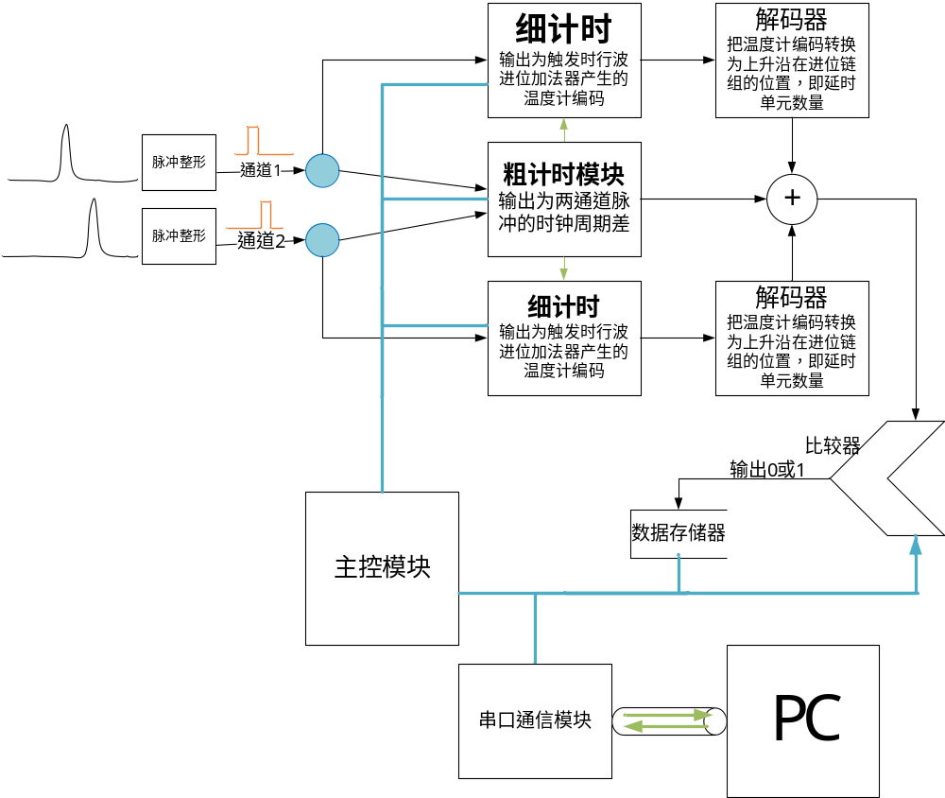
整体方案设计
单光子探测器输出

Slide 7
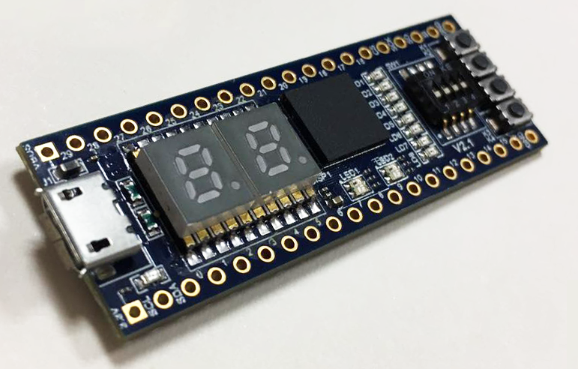
具体工作内容
主要模块分为：
1.计时模块和计算比较模块
2.串口通信模块
3.主控模块
4.PC端控制程序
FPGA模块使用lattice芯片的STEP FPGA（小脚丫）。

Slide 8
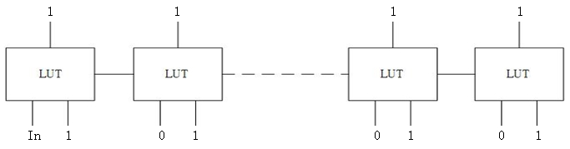
具体工作内容
使用进位链作为延时单元：
将输入信号与111…111（二进制）进行加法运算。当输入信号为0，输出全为1。当输入信号为1时，第一个加法输出为0并且进位为1，第二个加法把进位与1相加也获得0输出1进位。最终输出依次变为0，每个带进位的加法相当于一个延时单元。

Slide 9
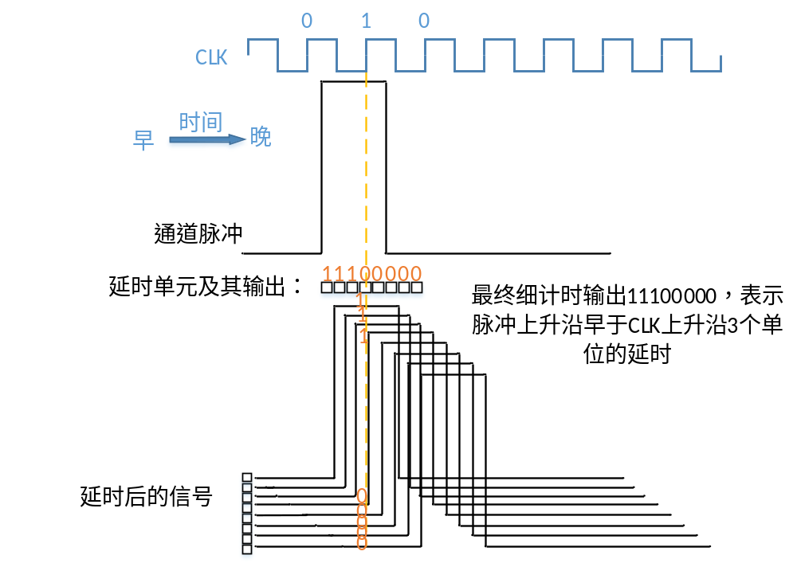
具体工作内容
使用时钟来进行进位链细计时的锁存触发。
同时也使用时钟进行粗计时，最终的间隔时间为
时钟周期*粗计时+
延时单元时间*细计时
要求：进位链总延时不小于时钟周期，时钟周期不大于信号脉宽

Slide 10
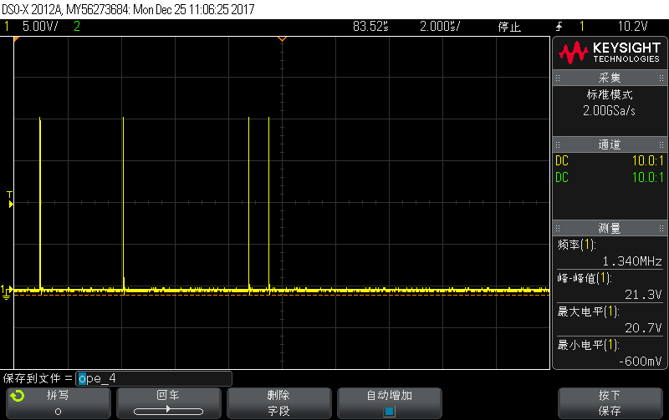
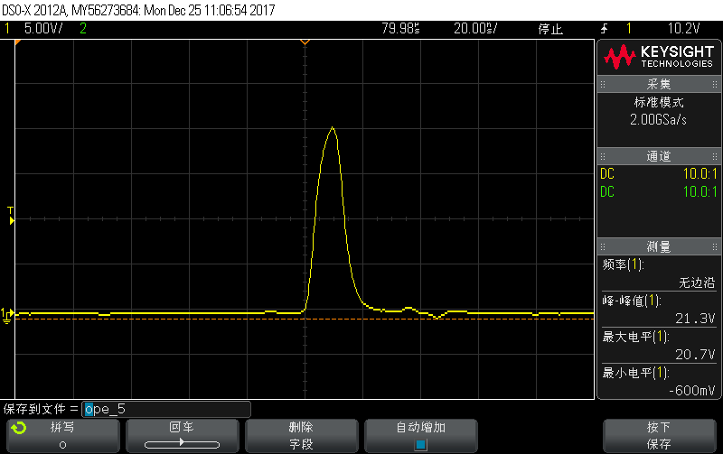
准备工作
1.完成光量子信息实验，获取了正常实验状态（非强光）下单光子探测器的输出波形。单个光子产生的脉宽约为17ns，临近光子之间时间差一般在μs级，远大于脉宽。
由于采用时钟粗计时，所以时钟周期需要小于17ns。

Slide 11
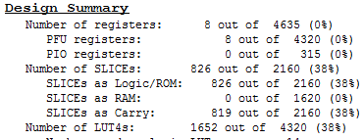
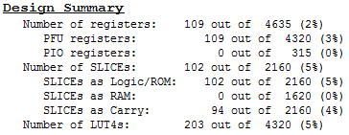
准备工作
2. 学习使用STEP FPGA，调用lattice芯片里的进位链资源。由于综合程序会把进位加法器优化成为单个加法，需要对综合程序进行约束。
对代码逻辑进行了估计，在只有单条800位进位链下需要占据38%的逻辑资源，在没有进位链只是用单个加法器代替进位链下占用资源只有5%（不包括串口通信）。
考虑单个进位链延时约为75ps，800位已经约为60ns，可以认为在时钟频率能到达100MHz时芯片的逻辑资源是足够使用的。
单条800位进位链下资源占用
无进位链和串口时的资源占用

Slide 12
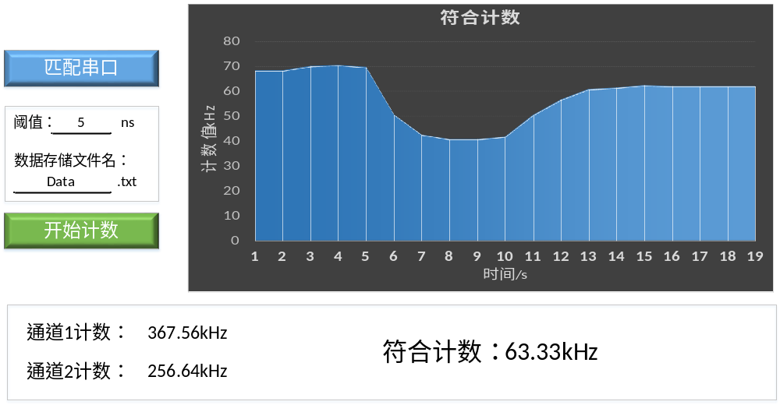
预计结果
PC程序使用C#编写（有串口通信包，图形界面编写简单）。
硬件部分：一台完整的台式符合计数器，内部包含脉冲整形模块、FPGA、串口模块。使用USB与PC进行连接。

Slide 13
进度安排
去年11月中~1月末：文献调研与方案设计
2月末~3月末：完成FPGA与PC间的串口通信，这是之后各模块测试的核心。处理好FPGA的时钟问题（尝试使用sysCLOCK PLL解决，如果不行则使用外置高频晶振）。
3月末~4月底：完成计时模块，使用函数信号发生器等装置模拟输入， 对计时数据采样后在PC端查看是否正确。测试时顺便优化PC端程序。
5月~5月中：完成计算比较模块和脉冲整形模块，建立主控模块对FPGA的所有模块进行整合并测试。
5月中~：撰写论文准备答辩。

Slide 14
谢谢！

